Slide 1







Projeto Integrador I Arduino (Aula 03)
http://sdrv.ms/1b04Sy7
Augusto Afonso Borges Branquinho
.com

Slide 2
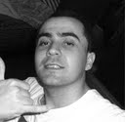
Blog
http://wpattern.com
Youtube
http://www.youtube.com/user/augustobranquinho
Facebook
https://www.facebook.com/pages/WPattern/120542164731714

Slide 3
Sumário
1. Projetos
1.6. Servo
1.7. Arduino Web (Servo + LED)

Slide 4
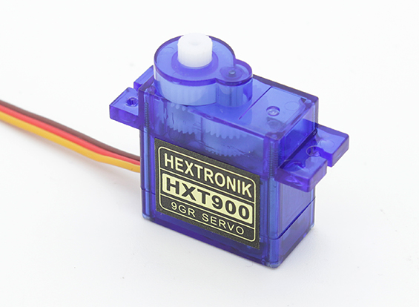
1. Projetos
Projetos
Componentes: Servo

Slide 5
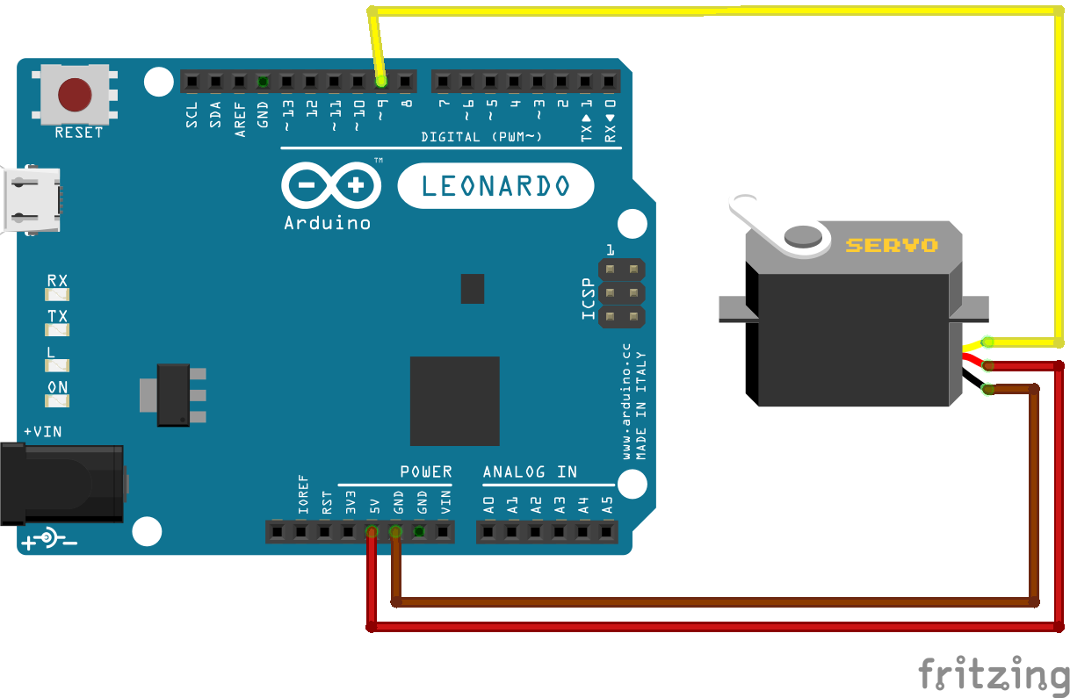
1.6. Servo
Esquema

Slide 6
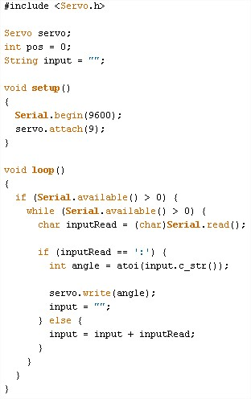
1.6. Servo
Programação

Slide 7
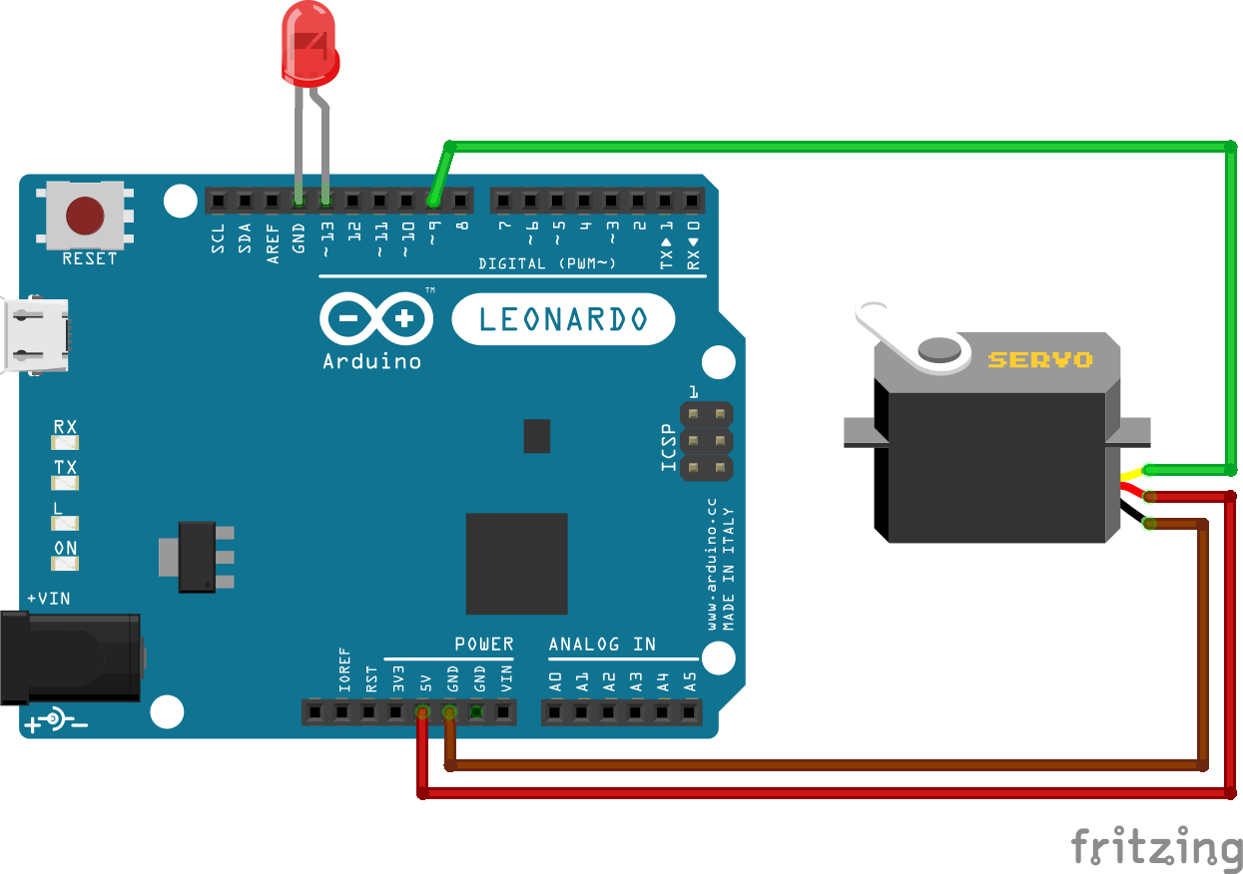
1.7. Arduino Web (Servo + LED)
Esquema

Slide 8
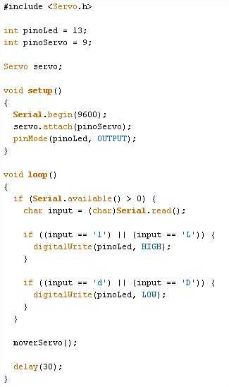
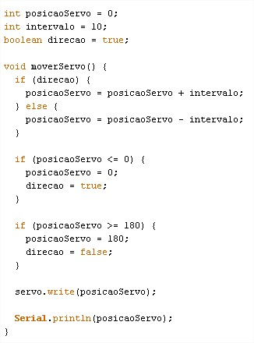
1.7. Arduino Web (Servo + LED)

Slide 9
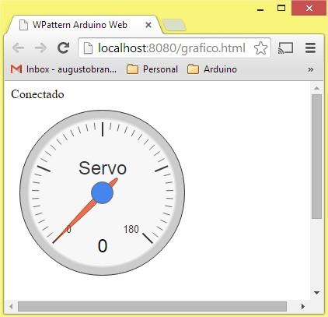
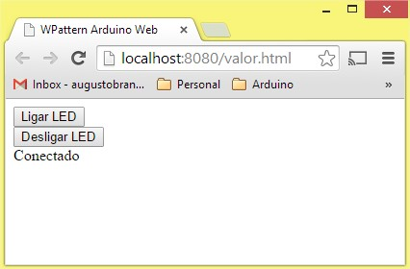
1.7. Arduino Web (Servo + LED)
Telas

Slide 10
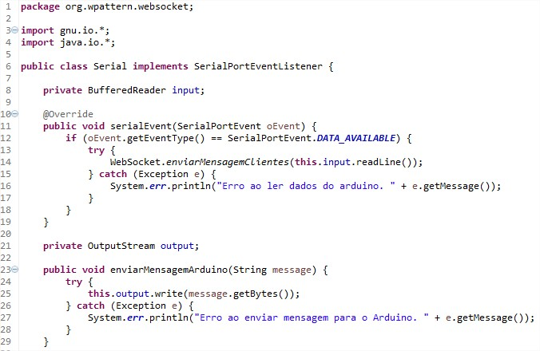
1.7. Arduino Web (Servo + LED)
Programação (Classe Serial)

Slide 11
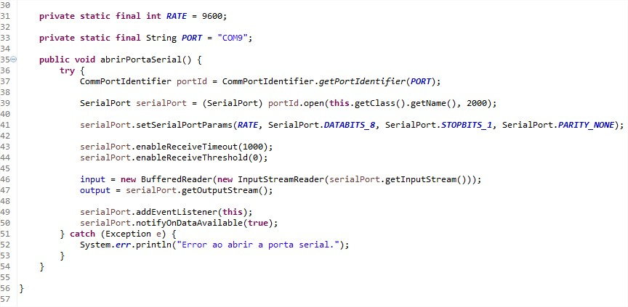
1.7. Arduino Web (Servo + LED)
Programação (Classe Serial)

Slide 12
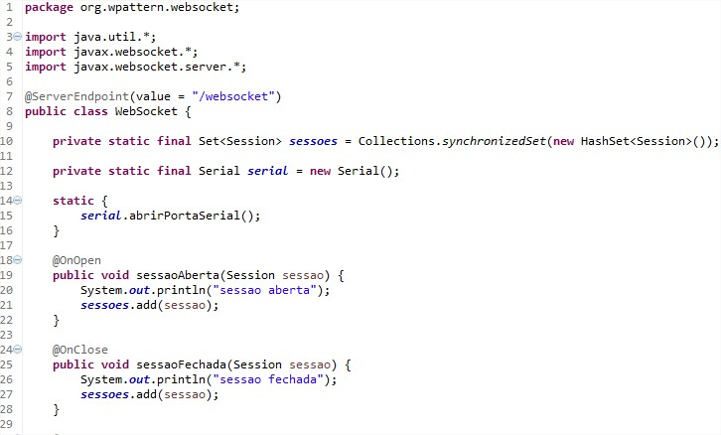
1.7. Arduino Web (Servo + LED)
Programação (Classe WebSocket)

Slide 13
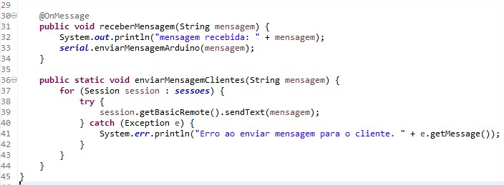
1.7. Arduino Web (Servo + LED)
Programação (Classe WebSocket)

Slide 14
1.7. Arduino Web (Servo + LED)

Slide 15
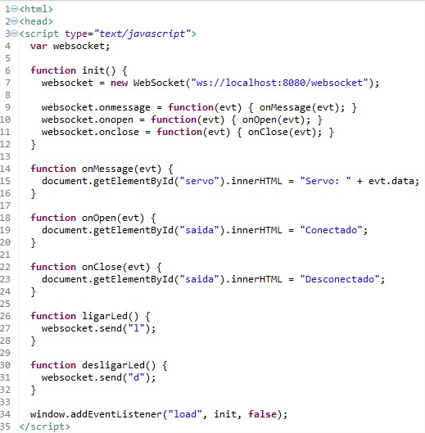
1.7. Arduino Web (Servo + LED)
Programação (valor.html)

Slide 16
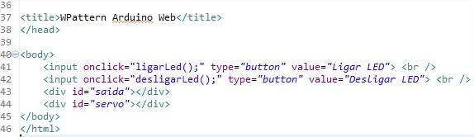
1.7. Arduino Web (Servo + LED)
Programação (valor.html)

Slide 17
1.7. Arduino Web (Servo + LED)

Slide 18
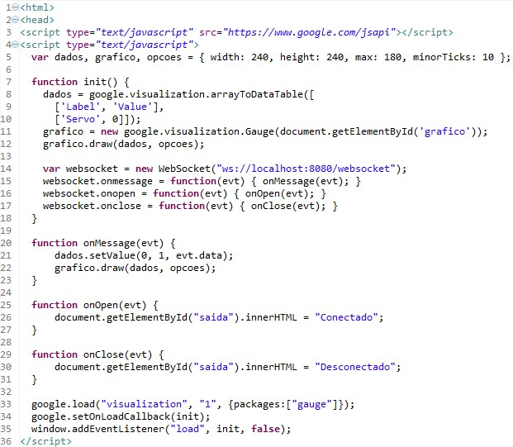
1.7. Arduino Web (Servo + LED)
Programação (grafico.html)

Slide 19
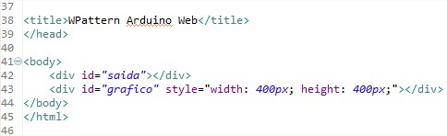
1.7. Arduino Web (Servo + LED)
Programação (grafico.html)

Slide 20
Projeto Integrador I Arduino (Aula 03)
Blog:
http://wpattern.com
Youtube:
http://www.youtube.com/user/augustobranquinho
Facebook: https://www.facebook.com/pages/WPattern/120542164731714
Augusto Afonso Borges Branquinho
.com

